Slide 1
第四章 输入输出系统

Slide 2
第一章 基本概念
第二章 指令系统
第三章 存储系统
第四章 输入输出系统
第五章 标量处理机
第六章 向量处理机
第七章 互连网络
计算机系统结构

Slide 3

第四章 输入输出系统
4.1 输入输出原理
4.2 输入输出接口
4.3 通道处理机
4.4 输入输出处理机
输入输出系统是处理机与外界进行数据交换的通道
包括输入输出设备、输入输出接口和输入输出软 件等
是计算机系统中最具多样性和复杂性的部分

Slide 4

4.1 输入输出原理
输入输出系统：在计算机系统中，把处理机与主存储器之外的部分统称为输入输出系统；包括输入输出设备、输入输出接口和输入输出软件等
输入输出系统是处理机与外界进行数据交换的通道
输入输出设备：与处理机有关的各种设备称为输入输出设备，或外围设备
输入输出系统是计算机系统中最具多样性和复杂性的部分
本节主要内容：
4.1.1 输入输出系统的特点
4.1.2 输入输出系统的组织方式
4.1.3 基本输入输出方式

Slide 5
4.1.1 输入输出系统的特点
涉及到学科众多：机、光、电、磁、声、自动控制等
硬件与软件的相互结合
复杂性隐藏在系统软件中，用户无需了解输入输出设备的具体细节
处理机的外部世界包括：本地和远程用户、系统操作员、操作控制台、输入输出设备、辅助存储器、其它处理机、各种通信设备和虚拟现实系统等

Slide 6
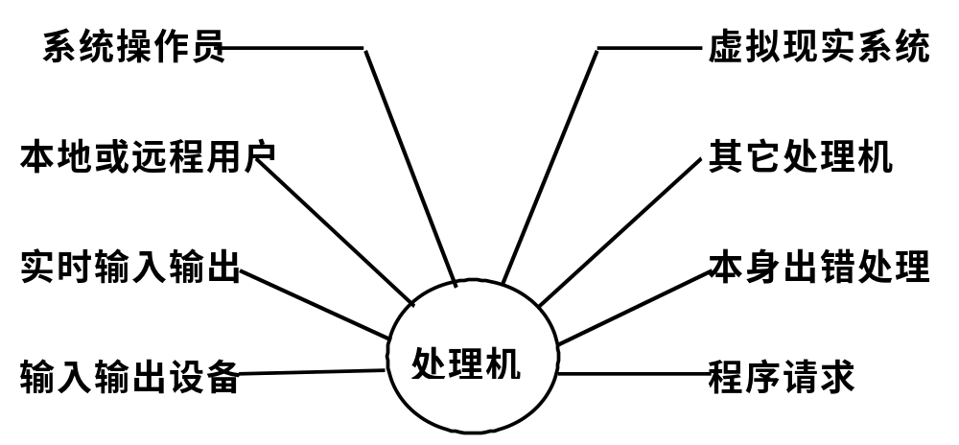
4.1.1 输入输出系统的特点
处理机与外部的联系

Slide 7

4.1.1 输入输出系统的特点
1、异步性
  输入输出设备通常不使用统一的中央时钟，各个设备按照自己的时钟工作，但又要在某些时刻接受处理机的控制
  处理机与外围设备之间，外围设备与外围设备之间能够并行工作

Slide 8

4.1.1 输入输出系统的特点
2、实时性
  实时性要求及时响应
  对于一般外部设备：可能丢失数据，或造成外围设备工作的错误
  对于实时控制计算机系统：例如，工业过程控制，导弹、卫星的控制等，如果处理机提供的服务不及时，可能造成巨大的损失，甚至造成人身伤害
  对于处理机本身的硬件或软件的错误：例如，电源故障、数据校验错、页面失效、非法指令、地址越界等，处理机也必须及时地给予处理
  为不同类型的设备提供服务，必须具有与设备相配合的多种工作方式

Slide 9
4.1.1 输入输出系统的特点
3、与设备无关性
独立于具体设备的标准接口，例如，串行接口、并行接口、SCSI（Small Computer System Interfice）接口等
计算机系统的使用者，在需要更换外围设备时，各种不同型号，不同生产厂家的设备都可以直接通过标准接口与计算机系统连接
处理机采用统一的硬件和软件对品种繁多的设备进行管理
某些计算机系统已经实现了即插即用技术

Slide 10
4.1.2 输入输出系统的组织方式
针对异步性，采用自治控制的方法
针对实时性，采用层次结构的方法
针对与设备无关性，采用分类处理的方法
1、自治控制
  输入输出系统是一个独立于处理机之外的自治系统
  处理机与外围设备之间要有恰当的分工

Slide 11
4.1.2 输入输出系统的组织方式
2、层次结构
  最靠近处理机的是输入输出处理机、输入输出通道等
  中间层是标准接口
  外围设备通过设备控制器与标准接口相连接
  设备控制器控制外围设备工作

Slide 12
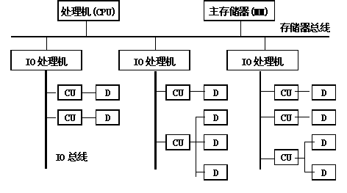
输入输出系统的层次结构
设备控制器
外围设备

Slide 13
4.1.2 输入输出系统的组织方式
3、分类组织
分类：特点相同或相似的设备作为一类，
面向字符的设备（Character-oriented device）
  主要是指工作速度比较低的机电类设备例如，字符终端、打字机等
面向数据块的设备（Block-oriented device）
  主要指工作速度比较高的外围设备例如，磁盘、磁带、光盘的辅助存储器，行式打印机等

Slide 14
4.1.3 基本输入输出方式
对于工作速度、工作方式和工作性质不同的外围设备，基本输入输出方式有如下三种:
  程序控制输入输出方式
  中断输入输出方式
  直接存储器访问（DMA）方式

Slide 15
4.1.3 基本输入输出方式
1、程序控制输入输出方式
  又称为状态驱动输入输出方式、应答输入输出方式、查询输入输出方式、条件驱动输入输出方式等
启动设备
否
DONE=1?
是
从输入设备寄存器中读一个字符到主存储器中
否
READY=1?
是
从主存储器送一个字符到输出设备寄存器中

Slide 16

基本输入输出方式
程序控制输入输出方式的4个特点：
  何时，对何设备进行输入或输出操作完全受CPU控制
  CPU要通过指令对设备进行测试才能知道设备的工作状态设备空闲、准备就绪、正在忙碌等
  数据的输入和输出都要经过CPU
  用于连接低速外围设备，如终端、打印机等
例如：一个处理机在一段时间内只能管理一台打印机处理机执行指令的速度为1GIPS，字长32位，打印机每秒钟100个字符：
  处理机用一条指令就能向打印机传送4个字符因此，处理机的实际利用率只有：100 / 10⁹ ×4 ＝ 0.25 × 10⁻⁷，即4千万分之一

Slide 17

4.1.3 基本输入输出方式
程序控制方式的数据传送过程
一个处理机管理多台外围设备处理机采用轮流循环测试方法，分时为各台外围设备服务
程序控制输入输出方式的优点：
  灵活性很好可以很容易地改变各台外围设备的优先级
程序控制输入输出方式的缺点：
  实现处理机与外围设备并行工作困难
  处理机的工作周期全部被I/O占用

Slide 18
2、中断输入输出方式
中断：
  当出现来自系统外部，机器内部，甚至处理机本身的任何例外的，或者虽然是事先安排的，但出现在现行程序的什么地方是事先不知道的事件时，CPU暂停执行现行程序，转去处理这些事件，等处理完成后再返回来继续执行原先的程序
否
DONE1=1?
是
从设备缓冲寄存器读一个字符
到主存储器或者从主存储器传
送一个字符到设备缓冲寄存器
否
DONE2=1?
是
从设备缓冲寄存器读一个字符
到主存储器或者从主存储器传
送一个字符到设备缓冲寄存器

Slide 19
中断输入输出方式的特点是：
  CPU与外围设备能够并行工作
  能够处理例外事件例如，电源掉电、非法指令、地址越界、数据溢出、数据校验错、页面失效等
  数据的输入和输出都要经过CPU
  灵活性好
  用于连接低速外围设备
在现代计算机系统中，中断输入输出方式的作用已经远远超出了为外围设备服务的范畴，成为现代计算机系统中非常重要的一个组成部分

Slide 20

3、直接存储器访问（DMA）方式
直接存储器服务方式又称为DMA（Direct Memory Access）方式，这种输入输出方式主要用来连接高速外围设备例如，磁盘存储器，磁带存储器等
DMA方式的数据传送过程

Slide 21

DMA方式具有如下特点：
  外围设备访问请求直接发往主存储器
  不需要CPU做保存现场和恢复现场等工作
  在DMA控制器中，需要设置数据寄存器、设备状态或控制寄存器、主存地址寄存器、设备地址寄存器和数据交换个数计数器
  在DMA方式开始和结束时，需要处理机进行管理
    在DMA方式开始之前对DMA控制器进行初始化传送主存缓冲区首地址、设备地址、数据块的长度等，并启动设备开始工作
    在DMA方式结束之后，向CPU申请中断，对数据缓冲区进行后处理
  在DMA方式中，数据的传送过程不需要CPU的干预

Slide 22

DMA方式的工作流程如下：
  对于输入设备：
    从设备读一个字节到DMA控制器中的数据缓冲寄存器中
    若一个字还没有装配满，则返回到上面；若校验出错，则发中断申请；若一个字已经装配满，则将数据送入主存数据寄存器
    把主存地址送入主存地址寄存器，并且将地址增值至下一个字地址
    把DMA控制器内的数据交换个数计数器减1
    若交换个数为0，则DMA数据传送过程全部结束，否则返回到上面继续进行
  对于输出设备：
    把主存地址送入主存地址寄存器，并启动主存储器，同时将主存地址增值至下一个字地址
    将主存数据寄存器中的读出数据送入DMA控制器的数据寄存器
    把数据写到输出介质上（可能要逐个字符输出）
    把DMA控制器内的数据交换个数计数器中的内容减1
    若交换个数为0，则DMA数据传送过程结束，否则返回到上面继续进行

Slide 23
目前使用的DMA方式实际上有如下三种：
  周期窃取方式
    在每一条指令执行结束时，CPU测试有没有DMA服务申请
    借用CPU完成DMA工作流程包括数据和主存地址的传送，交换个数计数器减1，主存地址的增值及一些测试判断等
    周期窃取方式不需要使用程序来完成数据的输入或输出，只借用一个CPU的周期来完成DMA流程
    周期窃取方式的优点是硬件结构简单，比较容易实现
    缺点是在数据输入或输出过程种实际上占用了CPU的时间
  直接存取方式
    整个DMA工作流程全部在DMA控制器中用硬件完成
    直接存取方式的优点与缺点正好与周期窃取方式相反
  数据块传送方式
    在设备控制器中设置一个比较大的数据缓冲存储器设备控制器与主存储器之间的数据交换以数据块为单位，并采用程序中断方式进行
    采用数据块传送方式的外围设备有行式打印机，激光打印机，卡片阅读机，部分绘图仪等

Slide 24
4.2 输入输出接口介绍
输入输出接口是处理机与外部世界进行联系的界面，实际上，现代处理机内部的许多例外事件也通过输入输出接口进行处理
现代计算机系统通过标准输入输出接口把各种各样外部设备的复杂性屏蔽了起来
内部总线：PCI、SIA、ESIA、AGP，外部总线也称为接口
处理机与外部设备的连接
并行接口
串行通信与串行接口
磁表面存储器接口
PC card接口
USB接口

Slide 25
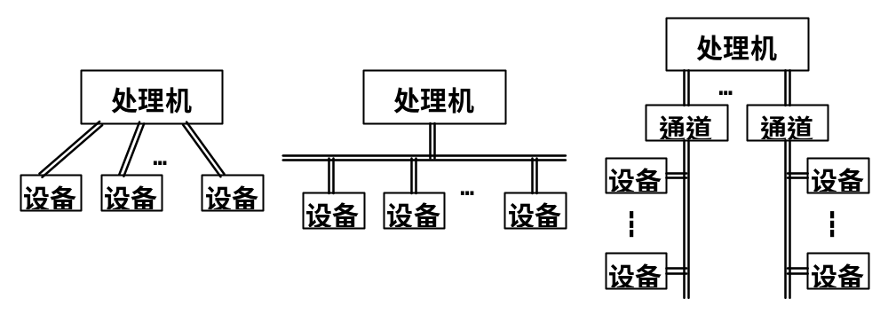
处理机与外部设备的连接
1、处理机与外部设备的连接方式
直接（星型、辐射）连接
总线连接,单总线与多总线
通道处理机
输入输出处理机

Slide 26
处理机与外部设备的连接
2、接口的功能
  数据缓冲：设置一个或几个数据缓冲寄存器
  处理机与外部设备之间的通信联络控制：外部设备的设置，处理机与设备之间的时间配合等
  接受处理机的命令，提供外部设备的状态：通常要设置一个控制/状态寄存器
  数据格式的变换：包括串并行转换、码制的转换等

Slide 27
处理机与外部设备的连接
3、接口与外部设备之间需要交换的信息
  数据：输入或输出，串行或并行
  地址：设备地址用来唯一设别外部设备，主存地址（对DMA接口）
  控制信息：CPU对外部设备的控制命令，通常包括：启动、停止、输入输出方式、中断、屏蔽等
  状态信息：外部设备的工作状态，以供CPU查询，通常包括：设备是否已经启动，设备忙闲，输入设备数据是否已经准备好，输出设备是否允许接收数据等

Slide 28
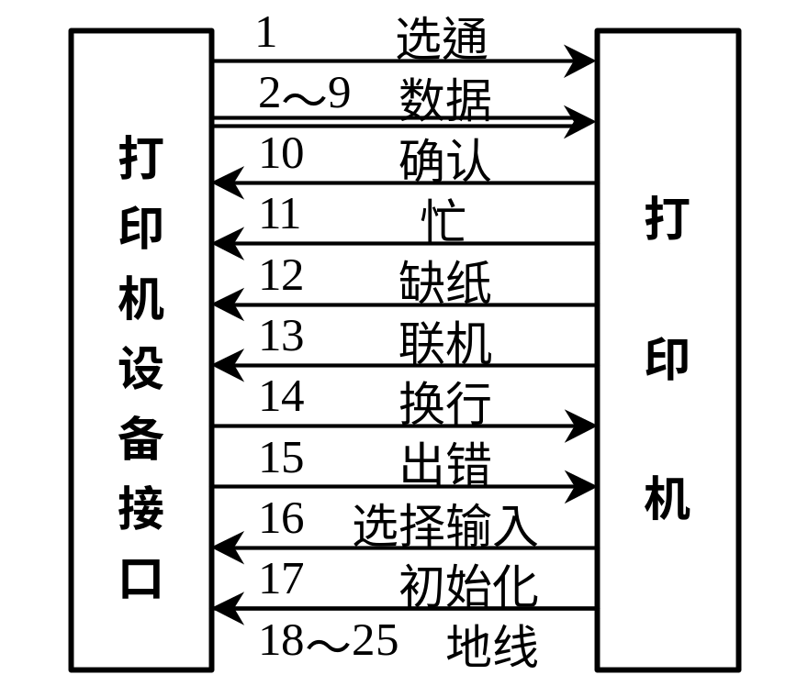
并行接口
并行接口是计算机系统中相对比较简单的一种标准接口
并行接口的标准主要有：IEEE-488通用并行接口共25根线，其中8位数据线
并行接口的典型芯片：Intel 8255A
并行打印机接口由于只需要单向输出，因此比标准并行接口更加简单
并行打印机接口通常采用25芯插座，接口与打印机之间的连接关系如图所示

Slide 29

串行通信与串行接口
1、异步通信方式
收发双方没有统一的时钟
接收方：
（1）检测起始位，发现起始位之后进入接受状态
（2）定时（时间间隔为：1/波特率）接收数据位和校验位通过移位寄存器把串行数据转换成并行数据
（3）进行奇偶校验
（4）检查停止位，进行帧定界
（5）进行错误检测，如果无差错，则接收该数据

Slide 30
串行通信与串行接口
2、同步通信方式
通信双方采用同一个时钟信号进行定时
以数据块为单位，数据传送效率比异步方式高
同步字符
数据块
校验块
同步字符……
3、串行接口
主要有RS-232C、RS-422、RS-423等
RS-232C：“1”信号为-5V～-15V，“0”信号为+5V～+15V采用25芯或9芯插头例如：

Slide 31
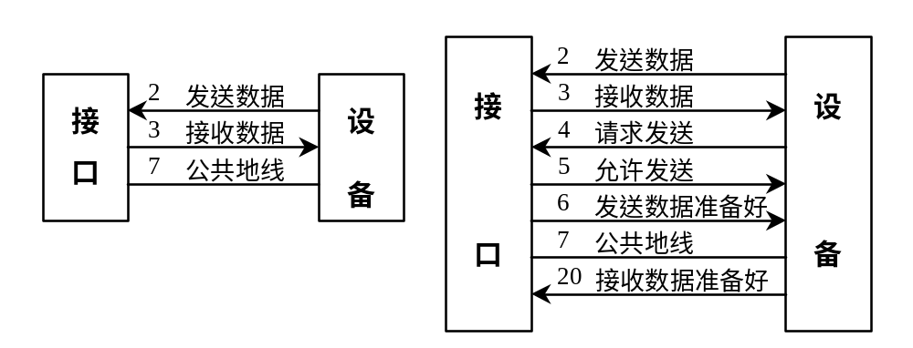
RS-232接口

Slide 32
磁表面存储器接口
1、ST506接口
  数据传输率为5Mbps，最多支持两个硬盘，最大磁盘空间为150MB
  主要用于使用同步电机作定位机构的温盘
  该接口只完成磁盘信息的读写，数据的编码和解码、数据格式的转换等功能由软件完成
2、ESDI(enhanced small device interface)接口
  ESDI是一种通用的标准接口，不仅能够连接磁盘，也能连接磁带机和光盘存储器等
  数据传输率为5Mbps～10Mbps，最多可支持4个硬盘，最大磁盘空间能够达到600MB
  ESID接口除了能够完成磁盘信息的读写之外，还能够完成数据的编码和解码等工作

Slide 33
磁表面存储器接口
3、IDE(intergrated drive electronics)接口
  IDE是目前微机中常用的标准磁盘接口，有普通IDE接口和增强型IDE（EIDE）接口两种
  普通IDE接口：数据传输率不超过1.5Mbps，数据宽度为8位，最多可连接4个IDE设备，每个IDE磁盘的容量不超过528MB
  增强型EIDE接口：数据传输率可达在12Mbps以上，数据宽度为32位，最多可连接4个IDE设备，每个IDE磁盘的容量可以超过528MB

Slide 34
磁表面存储器接口
4、SCSI（small computer system interface）接口
  1984年首先用于Macintosh机中，目前已经在工作站、服务器和微机中得到广泛应用
  SCSI接口可用来连接磁盘、磁带、光盘存储器、各种数字图象设备、音频设备等，是一种系统级标准设备接口
  数据宽度有8位、16位和32位等多种
  SCSI设备之间采用雏菊链（daisy chained）形式连接，每个设备有一个唯一的ID号，设备之间独立工作，相互之间可以交换数据
  一个SCSI接口能够连接7个、15个或31个设备通常把最后一个ID号分配个SCSI接口自己
  与上面几种磁表面存储器接口相比，SCIS接口能够承担更多的数据传输和控制任务，传输的速度也比较高

Slide 35
PC card接口
PC card接口又称为PCMCIA（Personal Computer Memory Card ），是一种广泛用于笔记本计算机的标准接口
最初用于扩展笔记本计算机的内存，目前还用来连接Fax/Modem卡，网络卡等
PC card接口的主要特点：
  体积小，扩展灵活方便；
  允许通过电源管理系统控制PC card卡的开/关工作状态；
  支持3.5V或5V电压，以降低工功耗；
  支持多功能卡；
  采用32位总线结构；
  允许使用DMA方式等

Slide 36
USB接口
USB(Universal Serial Bus)接口又称为P1394串行接口，它符合ANSI（美国国家标准化学会）标准
通过USB能够把多台高速外部设备连接到处理机上
USB的主要优点：采用串行通信方式，连接线少，可靠性高，便于远距离通信能连接多台外部设备
支持热插拔，更换设备时无需断掉电源
支持即插即用，能够自动配置设备的ID，也无需关心设备在雏菊链连接方式中的相对位置
能够通过USB接口连接的设备有：鼠标、打印机、扫描仪、数字相机、录象机、摄象机、音箱、网络等

Slide 37
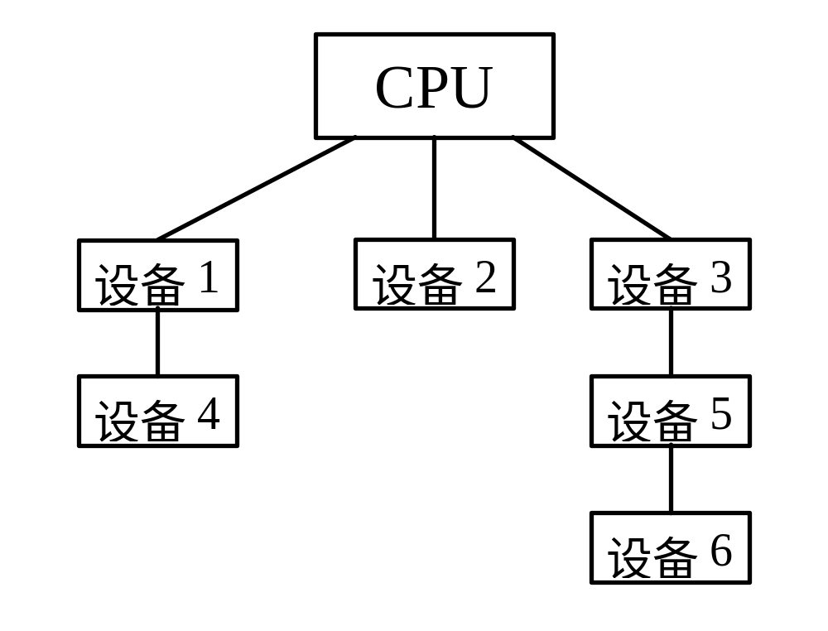
USB接口（续）
USB接口采用雏菊链方式连接外部设备，每一个端口能够连接63台各种设备，如果采用桥互连方式，以树型结构配置，可以连接多达1022台设备

Slide 38
4.3 通道处理机
把对外围设备的管理工作从CPU中分离出来
从IBM 360系列机开始，普遍采用通道处理机技术
本节基本内容
    4.3.1 通道的作用和功能
    4.3.2 通道的工作过程
    4.3.3 通道的种类
    4.3.4 通道的中的数据传送过程
    4.3.5 通道流量分析

Slide 39
4.3.1 通道的作用和功能
1、三种基本输入输出方式存在的问题：
CPU的输入输出负担很重，不能专心于用户程序的计算工作
  低速外围设备，每传送每个字符都由CPU执行一段程序来完成
  高速外围设备的初始化、前处理和后处理等工作需要CPU来完成
大型机中的外围设备台数很多，但一般不同时工作
  让DMA控制器能被多台设备共享，提高硬件的利用率

Slide 40
4.3.1 通道的作用和功能
2、通道的主要功能：
接受CPU发来的指令，选择一台指定的外围设备与通道相连接
执行CPU为通道组织的通道程序
管理外围设备的有关地址
管理主存缓冲区的地址
控制外围设备与主存缓冲区之间数据交换的个数
指定传送工作结束时要进行的操作
检查外围设备的工作状态，是正常或故障
在数据传输过程中完成必要的格式的变换

Slide 41
4.3.2 通道的工作过程
通道完成一次数据输入输出的过程分为三步：
  在用户程序中使用访管指令进入管理程序，由CPU通过管理程序组织一个通道程序，并启动通道
  通道处理机执行CPU为它组织的通道程序，完成指定的数据输入输出工作(CPU与I/O并行)
  通道程序结束后向CPU发中断请求第二次调用管理程序对输入输出请求进行处理

Slide 42
用户程序
管理程序
通道程序
通道程序
入口
访管
入口
通道程序
广义
指令
和
参数
OC
设备号
入口
OC
交换长度
OC
主存起始地址
返回
置通道地址字
启动I/O
断开通道指令
中断处理程序
I/O中断请求
I/O中断响应
I/O中断返回

Slide 43
4.3.2 通道的工作过程
每完成一次输入输出工作，CPU只需两次调用管理程序，大大减少了对用户程序的打扰·
时间t
请求输入输出
访管指令
响应I/O
中断请求
CPU运行用户程序
CPU运行管理程序
编制通道程序
登记或处理
启动I/O通道
通道运行存放在主存中的通道程序
组织I/O操作
向CPU发中断请求
通道程序、管理程序和用户程序的执行时间关系

Slide 44
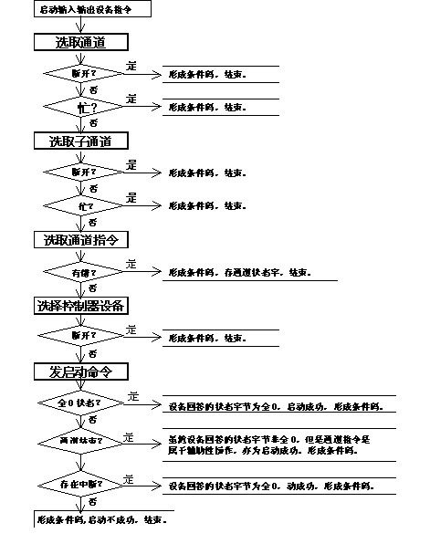

Slide 45
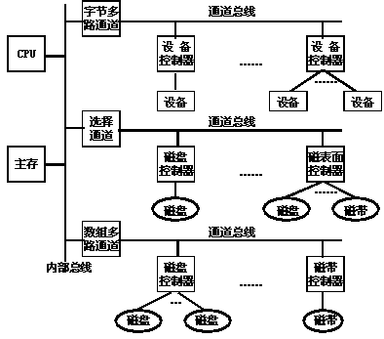
4.3.3 通道种类
通道分为三种类型：
字节多路通道
选择通道
数组多路通道

Slide 46
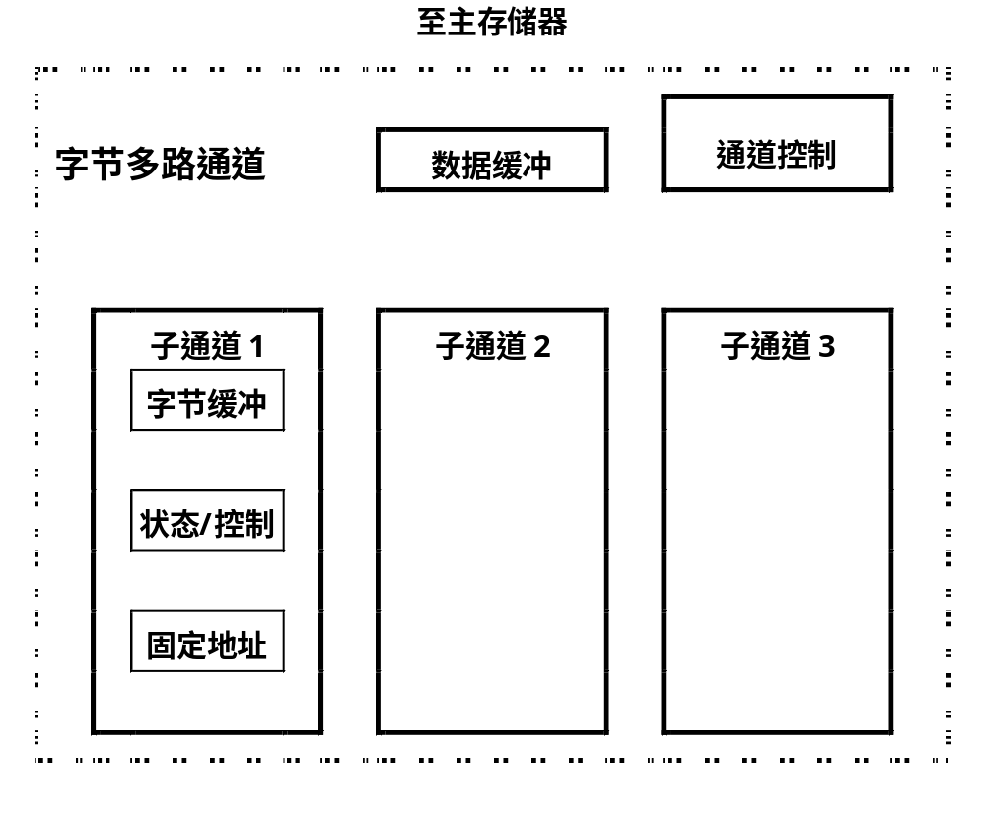
4.3.3 通道种类
1、字节多路通道
  为多台低速或中速的外围设备服务
  字节多路通道包含有多个子通道，每个子通道连接一个设备控制器

Slide 47
4.3.3 通道种类
2、选择通道
  选择通道为高速外围设备服务
  每个选择通道只有一个以成组方式工作的子通道，它逐个为物理上连接的多台高速外围设备服务
至主存储器
通道控制部分
数据缓冲
状态/控制
字
主存地址
数 据
格式变换
字节计数
字节
至设备
控制器
设备地址

Slide 48

4.3.3 通道种类
3、数组多路通道
  把字节多路通道和选择通道的特性结合起来
  每次为一台高速设备传送一个数据块，并轮流为多台外围设备服务
  数组多路通道可以被看作是以成组方式工作的高速多路通道
  从磁盘存储器读出一个文件的的过程分为三步：定位、找扇区、读出数据
    数组多路通道的实际工作方式是：为一台高速设备传送数据时，有多台高速设备可以在定位或者在找扇区
  与选择通道相比，数组多路通道的数据传输率和通道的硬件利用都很高，控制硬件的复杂度高

Slide 49
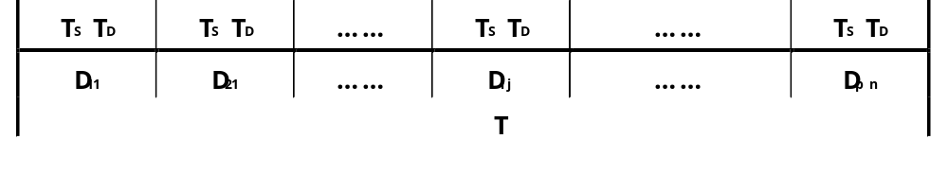
4.3.4 通道中的数据传送过程
一个字节多路通道连接P台设备，每台设备都传送n个字节
T_{S}：设备选择时间，
T_{D}：传送一个字节的时间，
D_{ij}：第i台设备的第j个数据，
其中有：i＝1,2,…,p，j＝1,2,…,n
总共所需要的时间：T_{BYTE}＝（T_{S}＋T_{D}）· P · n

Slide 50
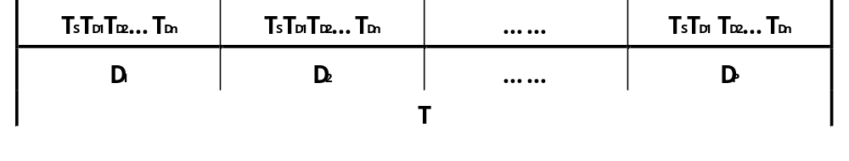
4.3.4 通道中的数据传送过程
选择通道连接P台设备，每台设备都传送n个字节
T_{S}：设备选择时间，
T_{Di}：通道传送第i个数据所用的时间，
其中有：i＝1,2,…,n
D_{i} ：通道正在为第i台设备服务，
其中有：i＝1,2,…,p
总共所需要的时间：T_{SELETE}＝(T_{S}／n ＋ T_{D})· P · n

Slide 51
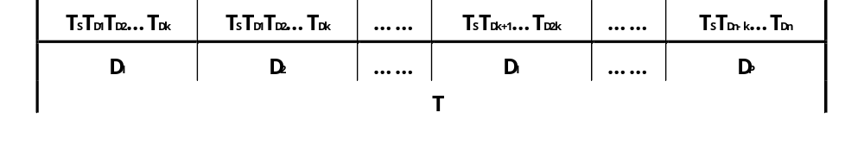
4.3.4 通道中的数据传送过程
数组多路通道连接P台设备，每台设备都传送n个字节
T_{S}：设备选择时间，
k：一个数据块中的字节个数，
T_{Di}：通道传送第i个数据所用的时间，
其中有：i＝1,2,…,n
D_{i}：通道正在为第i台设备服务，
其中有：i＝1,2,…,p
总共所需要的时间：T_{BLOCK}＝(T_{S}／k ＋ T_{D}) · P · n

Slide 52
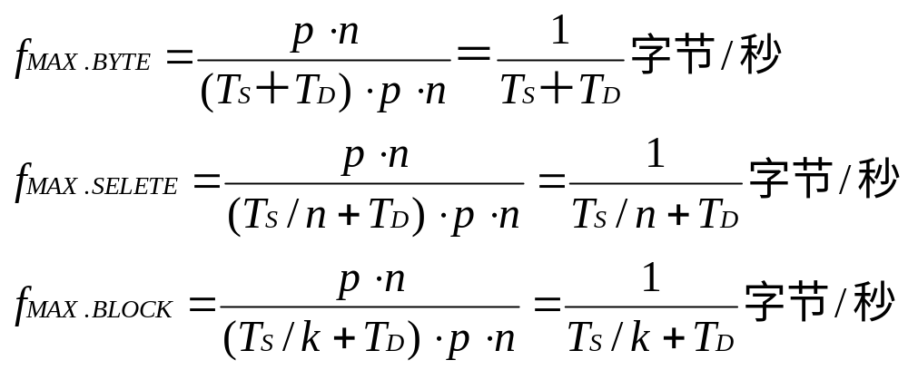
4.3.5 通道流量分析
通道流量：单位时间内能够传送的数据量
  又称为通道吞吐率，通道数据传输率等
通道最大流量：在满负荷工作状态下的通道流量
三种通道的最大流量计算公式如下：

Slide 53
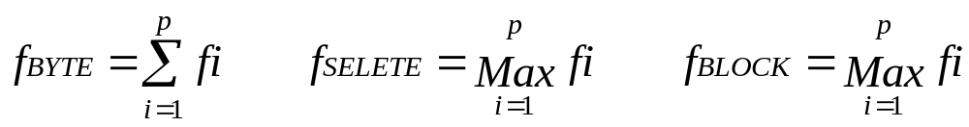
4.3.5 通道流量分析
根据字节多路通道、选择通道和数组多路通道的工作原理可知，通道流量与连接在这个通道上的所有设备的数据传输率的关系如下：
为了保证通道能够正常工作，不丢失数据，各种通道实际流量应该不大于通道最大流量，即满足下列不等式关系：
        f_{BYTE} ≤ f_{MAX·BYTE}
        f_{SELETE} ≤ f_{MAX·SELETE}
        f_{BLOCK} ≤ f_{MAX·BLOCK}

Slide 54
4.3.5 通道流量分析
例如：一个字节多路通道连接D₁、D₂、D₃、D₄、D₅共5台设备，这些设备分别每10us、30us、30us、50us和75us向通道发出一次数据传送的服务请求，请回答下列问题：
  (1) 计算这个字节多路通道的实际流量和工作周期。
  (2) 如果设计字节多路通道的最大流量正好等于通道实际流量，并假设数据传输率高的设备，通道响应它的数据传送请求的优先级也高。5台设备在0时刻同时向通道发出第一次传送数据的请求，并在以后的时间里按照各自的数据传输率连续工作。画出通道分时为各台设备服务的时间关系图，并计算这个字节多路通道处理完各台设备的第一次数据传送请求的时刻
  (3) 从时间关系图上发现什么问题？如何解决这个问题？

Slide 55
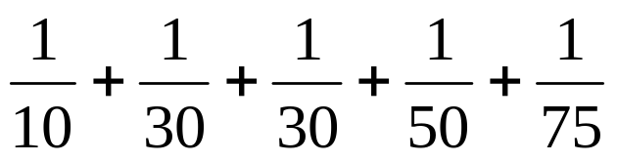
4.3.5 通道流量分析
解：通道的实际流量为：
  f_{BYTE}＝（ ）MB／S
  ＝ 0.2MB／S
  通道的工作周期为：
  t＝1/f_{BYTE}＝5us／字节，

Slide 56

0
10
20
30
40
50
60
70
80
D₁
t
D₂
t
D₃
t
D₄
t
……………………………………………
D₅
t

Slide 57
4.3.5 通道流量分析
通道处理完各设备这个第一次请求的时间如下：
  处理完设备D₁的第一次请求的时刻为5us
  处理完设备D₂的第一次请求的时刻为10us
  处理完设备D₃的第一次请求的时刻为20us
  处理完设备D₄的第一次请求的时刻为30us
设备D₅的第一次请求没有得到响应，数据丢失
对所有设备的请求时间间隔取最小公倍数，在这一段时间内通道的流量是平衡的，但是，在任意设备的任意两次传送请求之间并不能保证都能得到通道的响应

Slide 58
4.3.5 通道流量分析
为了保证字节多路通道能够正常工作，可以采取下列几种方法：
  第一种方法，增加通道的最大流量，保证连接在通道上的所有设备的数据传送请求能够及时得到通道的响应
  第二种方法，动态改变设备的优先级。例如，在30us至70us之间临时提高设备D₅的优先级
  第三种方法，增加缓冲存储器，特别是对优先级比较低的设备。例如，只要为设备D₅增加一个数据缓冲寄存器，它的第一次请求可以在第85us处得到响应，第二次请求可以在第145us处得到响应

Slide 59
4.4 输入输出处理机
输入输出处理机是能够独立承担输入输出工作的处理机
输入输出处理机又称为外围处理机、I/O处理机、IOP、PPU等
本节主要内容
4.6.1 输入输出处理机的作用
4.6.2 输入输出处理机的种类
4.6.3 输入输出处理机实例

Slide 60
4.4.1 输入输出处理机的作用
通道处理机存在的问题：
  每完成一次输入输出操作要两次中断CPU的现行程序
  通道处理机不能处理自身及输入输出设备的故障
  送数据格式转换、码制转换、数据块检验等工作要CPU来完成
  文件管理、设备管理等工作，通道处理机本身无能为力
  使用输入输出处理机，使中央处理机进一步摆脱输入输出操作

Slide 61
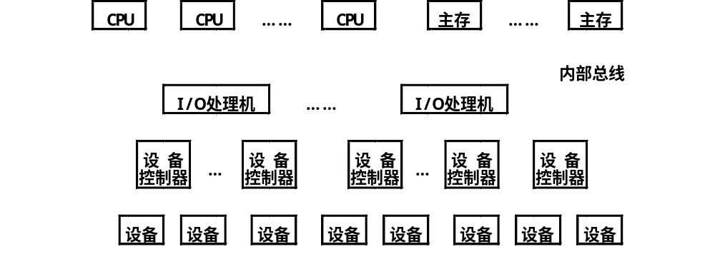
一种典型的采用输入输出处理机结构

Slide 62
4.4.1 输入输出处理机的作用
输入输出处理机除了能够完成通道处理机的全部功能之外，还具有如下功能：
  码制转换
  数据校验和校正
  故障处理
  文件管理
  诊断和显示系统状态
  处理人机对话
  连接网络或远程终端
输入输出处理机还可以根据需要完成分配给它的其它任务，如数据库管理等
输入输出处理机除了具有数据的输入输出功能之外，还具有运算功能和程序控制等功能, 不仅能够执行输入输出指令，还能够执行算术逻辑指令和程序控制指令等，就象一般的处理机那样

Slide 63
4.4.2 输入输出处理机的种类
根据是否共享主存储器，把输入输出处理机分为两类：
  共享主存储器的输入输出处理机
    许多早期的巨型和大型计算机系统一般采用这种方式
    CDC公司的CYBER，Texas公司的巨型计算机ASC，
    Burroughs公司的6700等采用共享主存储器的连接方式
  不共享主存储器的输入输出处理机
    STAT-100巨型计算机等
    这种方式可以最大限度地减少对主存储器的压力

Slide 64
4.4.2 输入输出处理机的种类
根据运算部件和指令控制部件是否共享，把输入输出处理机分为两类
  合用同一个运算部件和指令控制部件的输入输出处理机
    如CDC-CYBER和ASC等巨型计算机这种输入输出处理机造价低，但控制比较复杂
  独立运算部件和指令控制部件的输入输出处理机
    例如，B-6700大型计算机和STAT-100等巨型计算机
    采用独立运算部件和指令控制部件已经成为主流

Slide 65
4.4.2 输入输出处理机的种类
输入输出处理机的多种组织方式：
  多个输入输出处理机从功能上进行分工
  以输入输出处理机作为主处理机
  采用与主处理机相同型号的处理机作为输入输出处理机
  采用廉价的微处理机来专门承担输入输出任务

Slide 66
4.4.3 输入输出处理机实例
CYBER1700巨型机
  10台输入输出处理机PPU0～PPU9通过总线分时共享主存储器，并通过交叉开关网络共享12个输入输出通道
  每个PPU有一个容量为4K×13位的局部存储器
  每台PPU有66种指令，包括算术逻辑指令、访问存储器指令，输入输出指令及程序控制指令等
  当用户程序需要进行输入输出操作时，由中央处理机发出请求调用输入输出处理机，由输入输出处理机管理外围设备完成全部输入输出工作

Slide 67
这里的通道与通道处理机是不同的！
CYBER 1700
中央处理机
主存储器
主存—输入输出处理机总线
PPU0
PPU1
PPU2
PPU3
PPU4
PPU5
PPU6
PPU7
PPU8
PPU9
交 叉 开 关 网 络
通道1
通道2
…
通道i
…
通道11
通道12
设备
控制器
设备
控制器
设备
控制器
设备
控制器
设备
控制器
设备
控制器
设备
控制器
…
…
设备
设备
设备
设备
设备
设备
设备
设备
设备
设备

Slide 68
本章重点：
1、三种基本输入输出方式的工作原理
2、通道中的数据传送过程及流量分析
习题：
  4.7；4.9

